Slide 1
High quality monocular depth estimation via transfer learning
Marica Octavian-Florin, Tițu Alex-Costin, Vlăsceanu Vlad-Eugen

Slide 2
Abstract
Estimarea precisă a adâncimii din imagini color este o sarcină fundamentală în multe aplicații, inclusiv înțelegerea și reconstrucția scenei. Soluțiile existente pentru estimarea adâncimii produc adesea aproximări neclare de rezoluție scăzută. Acest articol prezintă o rețea neuronală convoluțională pentru calcularea unei hărți de adâncime de înaltă rezoluție dată de o singură imagine RGB cu ajutorul transferului învățării.
Urmând o arhitectură standard de codor-decodor, trăsăturile vor fi extrase folosind ponderi pre-antrenate, utilizate la inițializarea codorului, împreună cu strategii de augmentare și instruire care conduc la rezultate mai precise. Articolul demonstrează că, pentru un decodor foarte simplu, metoda propusă este capabilă să obțină hărți de adâncime de înaltă rezoluție detaliate.
Rețeaua propusă de noi, cu mai puțini parametri și iterații de antrenament față de cea din articol, depășește starea actuală a tehnicii pe setul de date NYU Depth v2, de asemenea, rezultatele sunt calitativ mai bune și surprind mai fidel contururile obiectelor.

Slide 3
Setul de date – Nyu depth v2
Setul de date NYU Depth v2 este o colecție extinsă de imagini folosită pentru cercetarea în vederea computerizată, concentrându-se pe segmentarea și detectarea adâncimii scenelor interioare. Acesta a fost creat de cercetătorii de la Universitatea din New York (NYU) și include imagini RGB și corespondentele lor hărți de adâncime. Setul de date conține aproximativ 1.500 de secvențe filmate în interiorul a peste 450 de scene rezidențiale și de birouri.
NYU Depth v2 îmbunătățește setul original NYU Depth prin adăugarea unui număr mai mare de scene și o varietate mai largă de setări. Imaginile au fost captate folosind o cameră Microsoft Kinect, care oferă atât imagini vizuale color (RGB), cât și informații despre adâncimea fiecărei scene. Datele de adâncime sunt utile pentru sarcini precum recunoașterea obiectelor, navigarea robotilor și modelarea 3D a mediilor interioare.
Setul de date include, de asemenea, etichete semantice pentru diferite categorii de obiecte, facilitând astfel cercetările în segmentarea semantică și în alte domenii ale învățării automate aplicate pe imagini și recunoașterea spațială.

Slide 4
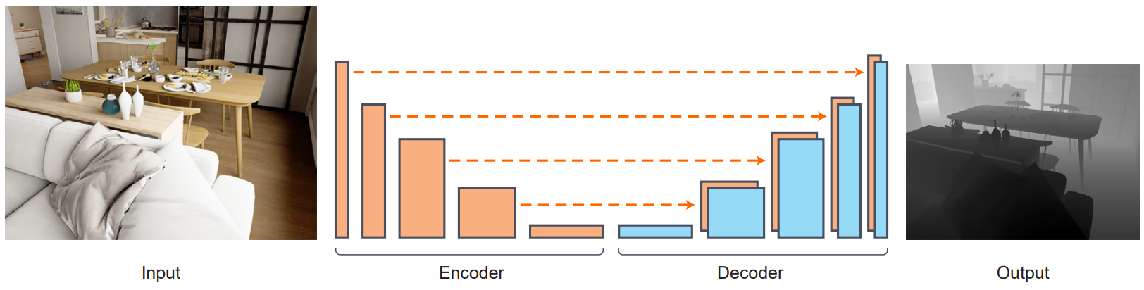
Arhitectura utilizată: encoder-decoder U-Net
Input: Imaginea RGB inițială a unei camere, inclusiv mobilier și detalii ale încăperii.
Encoder: Procesează imaginea pentru a extrage caracteristici relevante. Reduce dimensiunile spațiale și crește profunzimea canalului prin straturi convoluționale.
Decoder: Transformă caracteristicile codificate înapoi într-o formă spațială mărită. Reconstruiește o hartă a adâncimii, indicând distanța obiectelor față de cameră.
Output: Harta adâncimii estimată, prezentată în nuanțe de gri: valorile mai închise reprezintă distanțe mai mari, iar cele mai deschise indică obiecte apropiate, în variantă normată. În variantă denormată valorile hărții sunt invers.

Slide 5
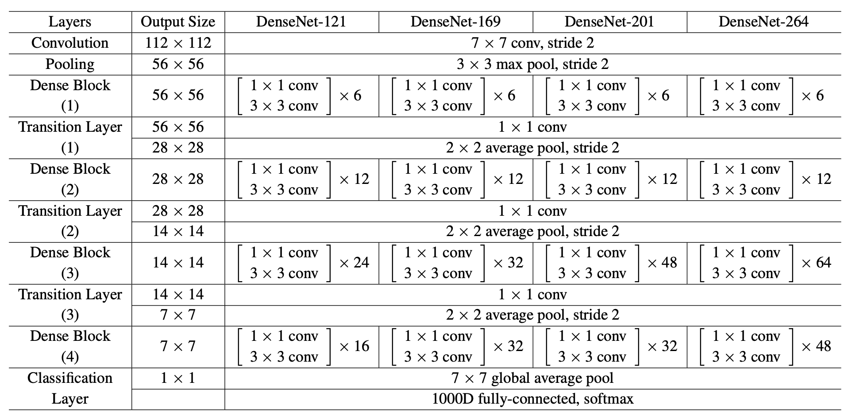
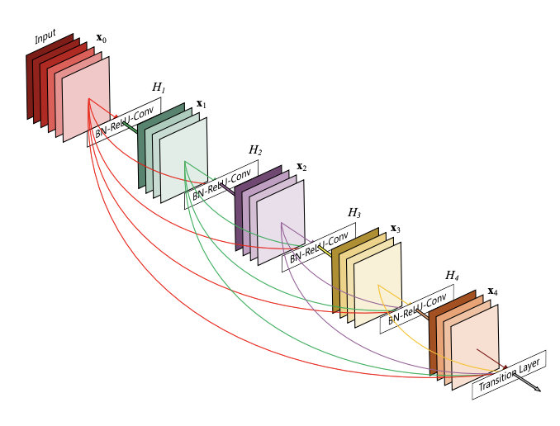
Arhitectura utilizată: Densenet121
Concept: DenseNet îmbunătățește transmiterea informațiilor și învățarea caracteristicilor printr-o arhitectură unică de conexiuni dense.
Conectivitate: Fiecare strat primește intrările de la toate straturile anterioare și își transmite propriile caracteristici tuturor straturilor următoare.
Eficiență: Reduce numărul de parametri necesari și îmbunătățește eficiența antrenării prin caracteristici partajate intensiv.
Beneficii: Crește acuratețea și eficiența modelului fără riscul supraajustării, ideal pentru seturi de date mari și complexe.

Slide 6
Augumentare - Proces
Augmentarea datelor, prin transformări geometrice și foto-metrice, este o practică standard pentru a reduce supra-antrenarea, fapt ce duce la o mai bună performanță de generalizare. Deoarece rețeaua noastră este concepută pentru a estima hărți de adâncime ale unei imagini întregi, nu toate transformările geometrice ar fi adecvate, deoarece distorsiunile din domeniul imaginii nu au întotdeauna interpretări geometrice semnificative asupra adâncimii reale.
Aplicarea unui flip vertical la o imagine care surprinde o scenă de interior poate să nu contribuie la învățarea proprietăților statistice așteptate (ex. geometria podelelor și a plafoanelor). Prin urmare, luăm în considerare doar răsturnarea orizontală (adică oglindirea) a imaginilor cu o probabilitate de 0.5.
Pentru transformările foto-metrice, am constatat că aplicarea diferitelor permutări ale canalelor de culoare, de exemplu, schimbarea canalelor roșu și verde la intrare, duce la creșterea performanței, fiind în același timp extrem de eficientă. Am stabilit probabilitatea pentru această augmentare a canalelor de culoare la 0.25.

Slide 7
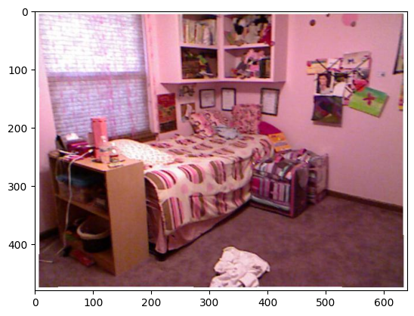
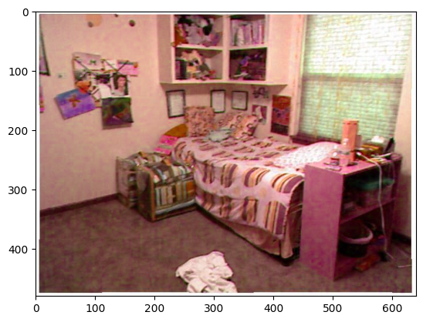
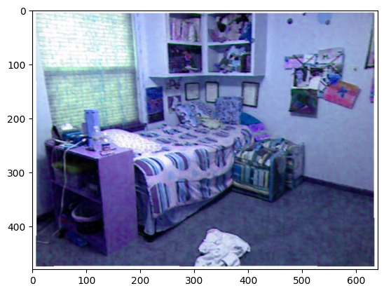
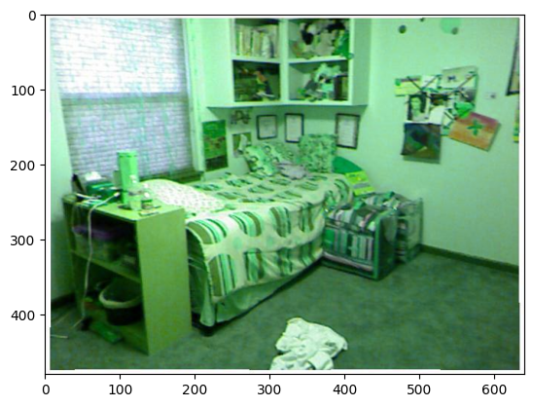
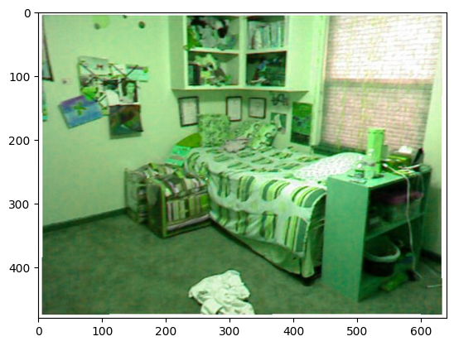
Augumentare - Exemple

Slide 8
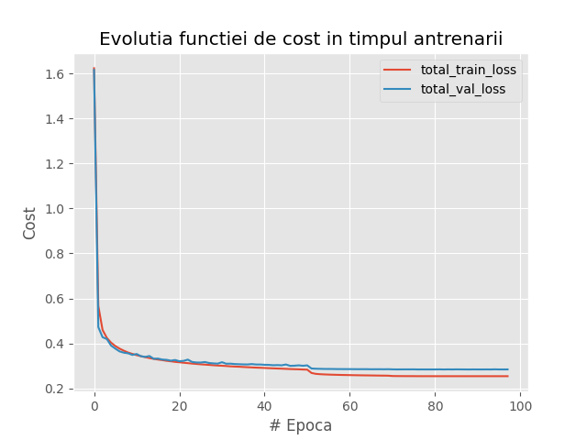
EvoluȚia funcției de cost pe setul de antrenare și validare
Timpul total al antrenării rețelei a fost 98 de epoci, epoca 89 obținând cea mai bună performanță pe setul de validare.
Timpul real de antrenare a fost de aproximativ 2 săptămâni continue, o epocă de antrenare durând aproximativ 2h45 – 3h.

Slide 9
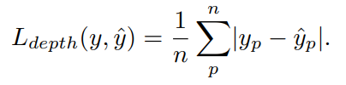
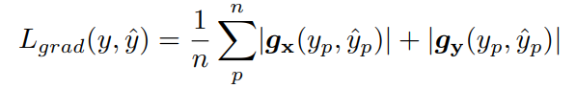
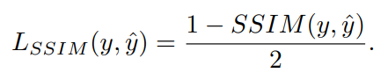
Rezultatele Antrenării și validării (calitative)
Funcția de cost pentru antrenare și validare (λ = 0.1):
Funcțiile de cost pentru adâncime, contururi și SSIM:
Cost Total Antrenare | Cost Total Validare | Cost SSIM Validare | Cost Contururi Validare | Cost Adâncime Validare
0.2541 | 0.2839 | 0.000895 | 0.2717 | 0.1125

Slide 10
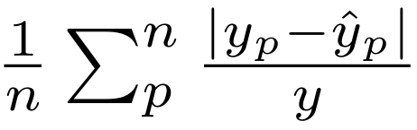
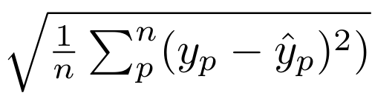
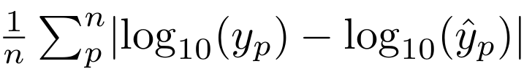
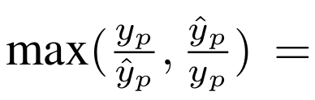
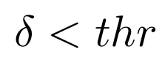
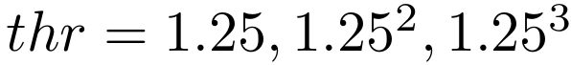
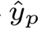
Metricile de performanță utilizate (cantitative)
Eroare medie relativă:
Rădăcina erorii medii pătratice:
Valoarea medie a erorii (log₁₀):
Acuratețea pragului (δ_{i}): % din y_{p} a.î.
pentru
Unde y_{p} este un pixel în harta de adâncime reală y, este un pixel în harta de adâncime estimată , și n este numărul total de pixely dintr-o hartă de adâncime.

Slide 11
Compararea metricilor de performanță cu Articolul
Metodă | δ1 ↑ | δ2↑ | δ3 ↑ | rel↓ | rms↓ | log10 ↓
Eigen et al. | 0.769 | 0.950 | 0.988 | 0.158 | 0.641 | -
Laina et al. | 0.811 | 0.953 | 0.988 | 0.127 | 0.573 | 0.055
MS-CRF | 0.811 | 0.954 | 0.987 | 0.121 | 0.586 | 0.052
Hao et al. | 0.841 | 0.966 | 0.991 | 0.127 | 0.555 | 0.053
Fu et al. | 0.828 | 0.965 | 0.992 | 0.115 | 0.509 | 0.051
Articol | 0.846 | 0.974 | 0.994 | 0.123 | 0.456 | 0.053
DenseNet121 | 0.847 | 0.982 | 1.00 | 0.133 | 0.974 | 0.056

Slide 12
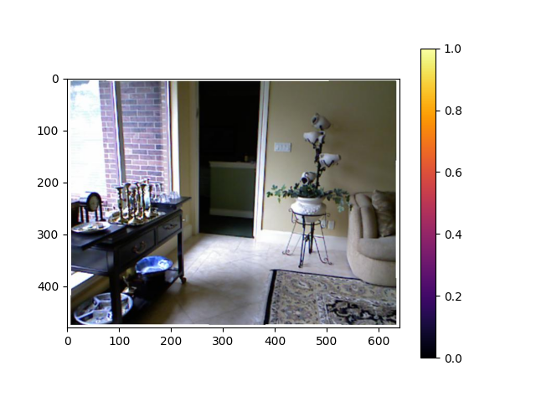
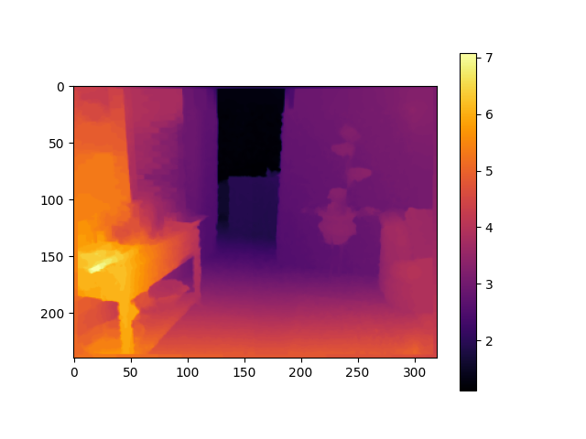
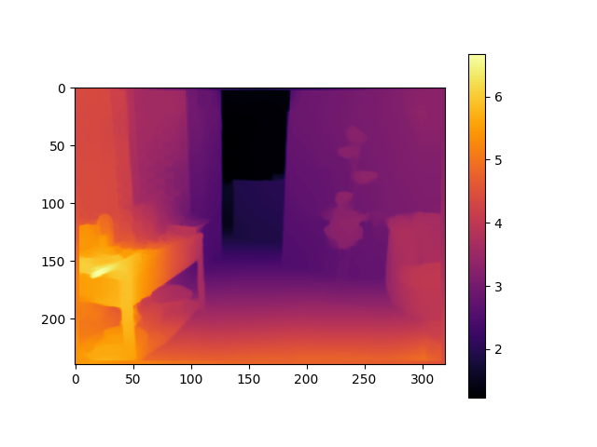
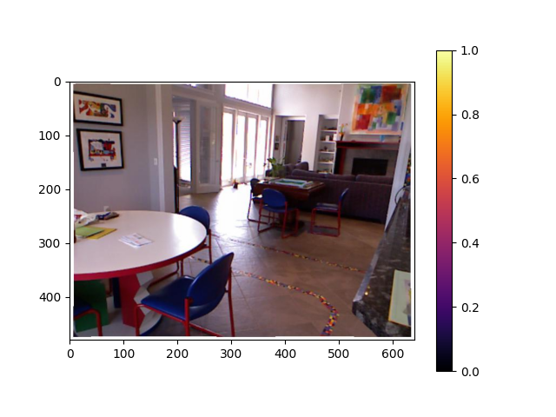
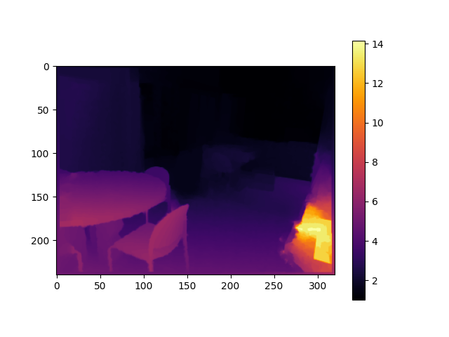
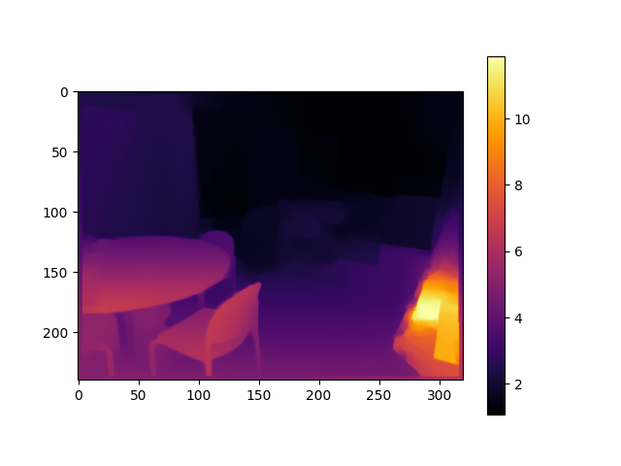
Imagini din setul de date de validare
Imagine RGB Harta de adâncime reală Harta de adâncime estimată

Slide 13
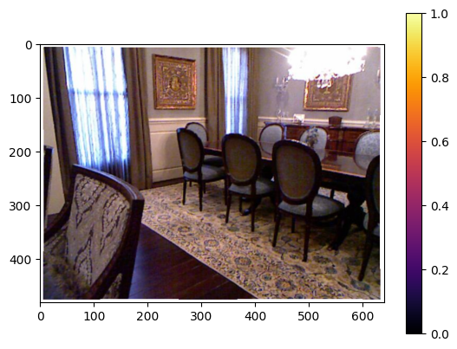
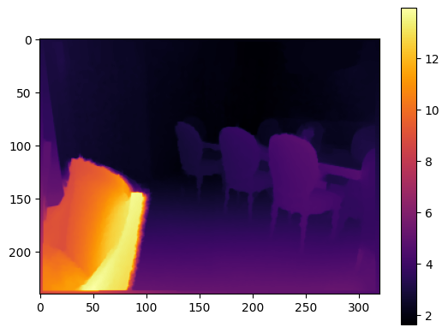
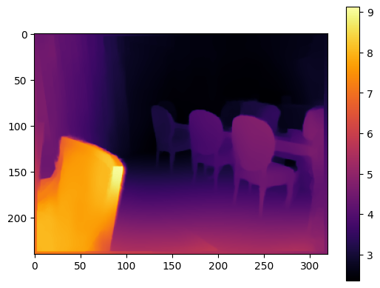
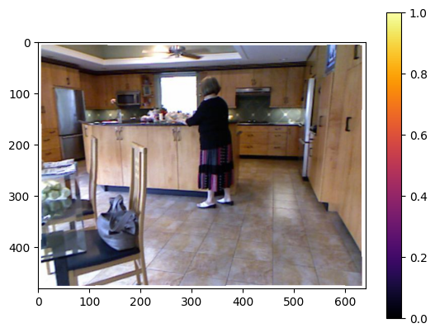
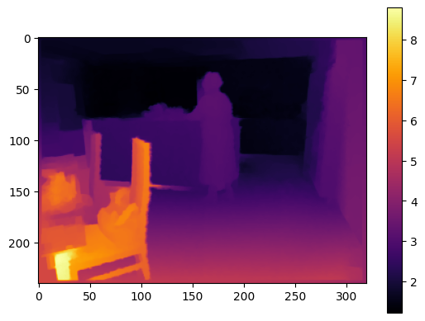
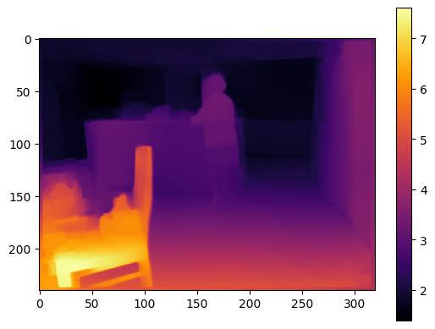
Imagini din setul de date de testare
Imagine RGB Harta de adâncime reală Harta de adâncime estimată

Slide 14
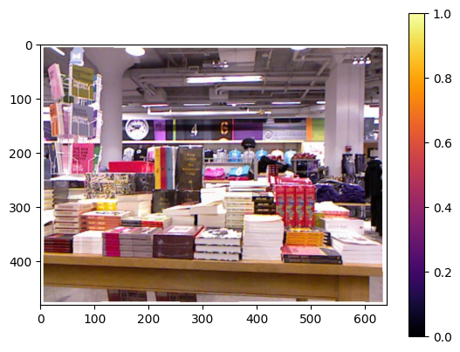
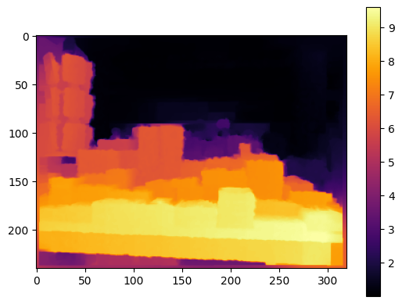
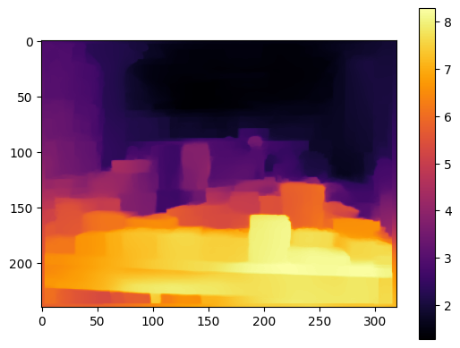
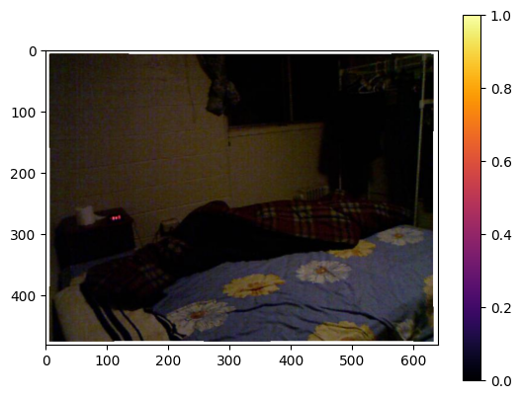
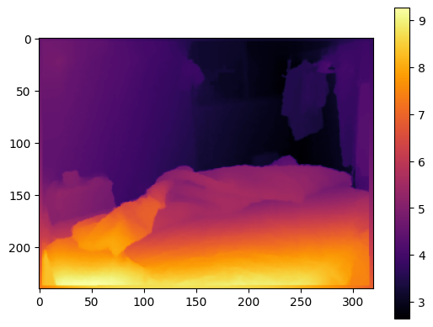
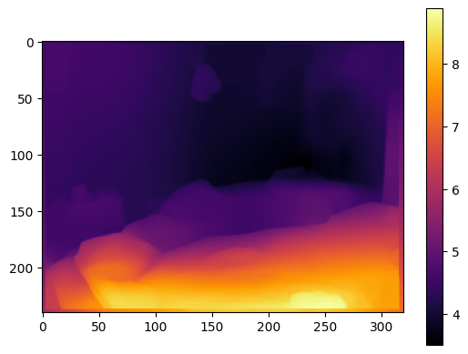
Imagini din setul de date de testare
Imagine RGB Harta de adâncime reală Harta de adâncime estimată

Slide 15
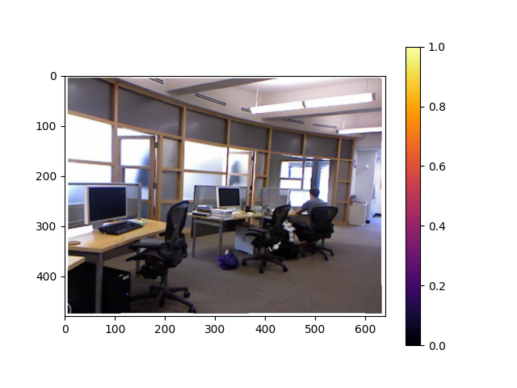
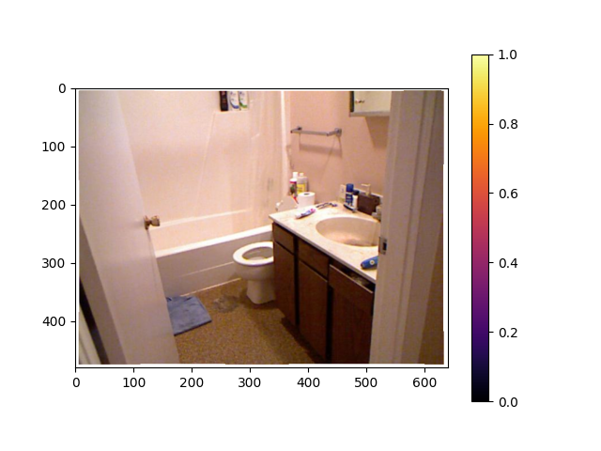
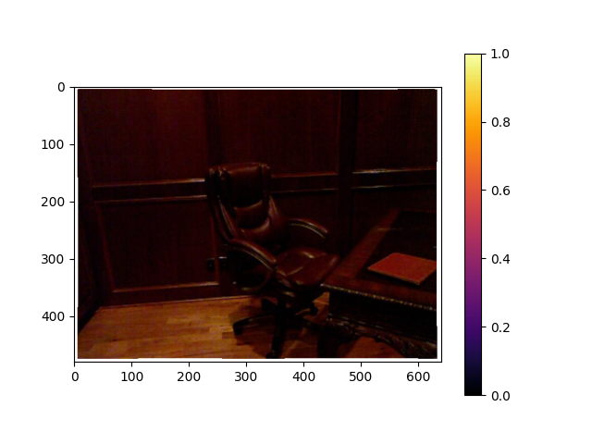
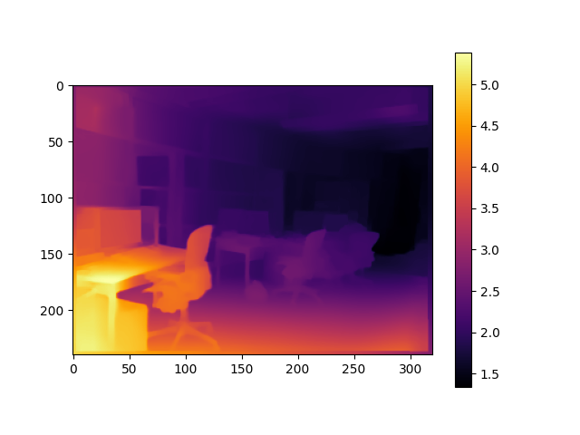
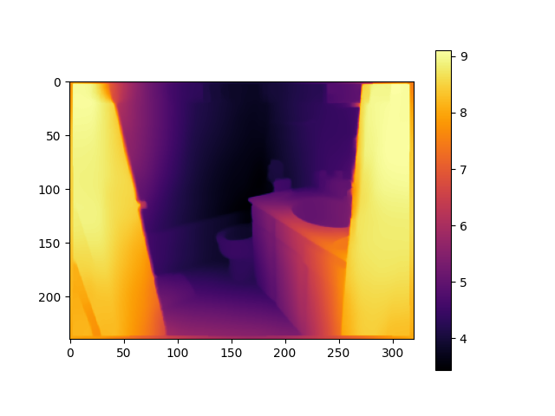
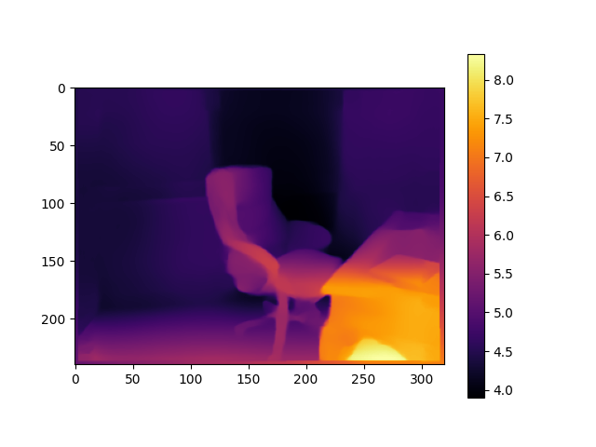
Mai multe imagini din setul de date de testare
Imagini RGB
Hărți de adâncime estimate

Slide 16
Concluzii
Contribuția Principală: Dezvoltarea unei rețele neuronale convoluționale pentru estimarea precisă a hărților de adâncime din imagini RGB, folosind o rețea codor-decodor DenseNet121 și ponderi preantrenate.
Rezultate Cheie: Performanțe aproximativ egale comparativ cu metodele tradiționale și cea din articol, validată pe setul de date NYU Depth v2. Rețeaua propusă este de dimensiuni mai mici față de metodele tradiționale.
Direcții Viitoare: Explorarea arhitecturilor mai eficiente computațional pentru a atinge performanțe similare, cu un timp de inferență mai scurt. Extinderea utilizării modelelor de tip codor-decodor și transferul învățării pentru a îmbunătăți estimarea adâncimii.
Limitări: Rețelele DenseNet necesită o cantitate de resurse hardware ridicată comparativ cu alte implementări, timpul de antrenare fiind extrem de ridicat, iar memoria disponibilă necesară pe o placă grafică fiind de aproximativ 13 GB. Google Colab gratuit nu a fost suficient de performant pentru a putea îndeplini sarcina dorită.

